Slide 1
COLEGIO ITÁLICA
CURSO 20/21

Slide 2
En estos momentos es fundamental la colaboración de todos/as. Antes de salir de casa:
No llevar a los niños con sı́ntomas al centro educativo, o si se encuentran en período de cuarentena domiciliaria por haber tenido contacto con alguna persona con sı́ntomas o diagnosticado de COVID-19.
Informar al centro de la aparición de cualquier caso de COVID-19 en el entorno familiar del niño y de informar al centro de cualquier incidencia relacionada con el alumno.
Teléfono de epidemiología de SEVILLA 955 006 893 epidemiologia.se.csalud@juntadeandalucia.es

Slide 3
ACTUACIÓN ANTE CASOS DE SOSPECHAS
Cuando un alumno/a inicie síntomas o estos sean detectados por personal del centro durante la jornada escolar, se llevarán con normalidad a un espacio independiente (recibidor patio/ sala AMPA). Síntomas: infección respiratoria súbita que curse con otros síntomas como: fiebre, tos, falta de olfato o gusto, dolor toráxico, dolor muscular, diarrea.
Se facilitará mascarilla quirúrgica al alumno/a y al adulto que lo/la acompañe. Se llamará a su familia (para que venga a recogerlo) contactando a su vez con el Centro de Salud (enfermera de referencia).
Quedarán en aislamiento en su domicilio hasta que el referente sanitario realice contacto telefónico. Éste mismo articulará la cita con el pediatra o médico de familia, si fuera necesario.
En el caso de percibir que la persona que inicia sí́ntomas está en una situación de gravedad o tiene dificultad para respirar se avisará al 112.

Slide 4
Según la normativa, se procederá de la siguiente forma: 1.- La Dirección del centro contactará con la Delegación Territorial de Salud. 2.- Se dispondrá de un listado de los alumnos (con los teléfonos de contacto) y de los docentes que hayan tenido contacto con los alumnos de esa aula, así como otros posibles contactos (de comedor o aula matinal).
ACTUACIÓN ANTE CASOS DE CONFIRMACIÓN

Slide 5
CASOS CONFIRMADOS Y CONOCIDOS POR EL CENTRO
FUERA DEL HORARIO ESCOLAR
EN HORARIO ESCOLAR
- Se procederá a contactar con las familias de los alumnos/as de la misma clase, para que de forma escalonada los recojan.
- Se mantendrán las medidas de protección y se informará que deben iniciar un período de cuarentena, sin menoscabo que desde Atención Primaria de Salud contactarán con cada uno de ellos.
- Se contactará con las familias de los alumnos/as de la misma clase para que no acudan al centro.
- Se informará que deben iniciar un período de cuarentena, sin menoscabo que desde Atención Primaria de Salud contactarán con cada uno de ellos.
Docentes del aula donde se haya confirmado un caso de un alumno/a: será Epidemiología del Distrito APS/Agrupación de Gestión Sanitaria de referencia quien realizará una evaluación.

Slide 6
ACTUACIONES POSTERIORES
Respecto a las aulas y espacios del centro donde se haya confirmado un caso,–incluido personal docente o no docente– se procederá a realizar una L+D de acuerdo a lo establecido en el Plan reforzado de L+D.

Slide 7
"Todos hemos de cooperar, aquí no hay uno solo y los demás son comparsa, sino que cada cual tiene su sitio, su deber, su responsabilidad."
Pedro Poveda

Slide 8
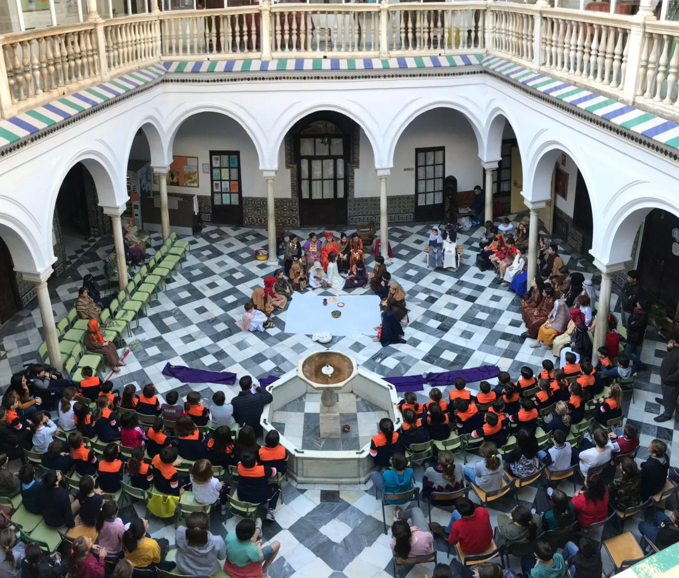
COLEGIO ITÁLICA
CURSO 20/21
SEVILLA

